Slide 1
МБДОУ д/с №5 «Родничок» комбинированного вида с. Сарыг-Сеп Дистанционное обучение 1 неделя (с 01 по 07 апреля) 2024г. Средняя группа длительность занятия 20 минут
воспитатель: Кончук А Я.

Slide 2
Уважаемые родители!
Во время деятельности с ребёнком сделайте,
пожалуйста, фотографии.
Отправить фотографии можно в группу или лично вашему воспитателю.

Slide 3
Аппликация : Тема «Домик». Средняя группа
Подготовила. Кончук А Я

Slide 4
Цель: формировать умение располагать части в определённой последовательности.
Задачи:
Образовательные:
учить правильно располагать изображение на листе;
закреплять знание геометрических фигур (квадрат, треугольник).
Развивающие:
продолжать развивать мелкую моторику рук детей;
развивать умение получать удовольствие от результата своей работы.
Воспитательные:
воспитывать интерес к строительной деятельности,
воспитывать внимание, усидчивость, самостоятельность.
Материал и оборудование: модель домика из строительного материала; квадратный лист бумаги для фона, бумажные фигуры (квадраты со стороной 5 и 2 см, треугольник с боковой стороной 6 см, красиво сочетающиеся по цвету), клей, кисти для клея, салфетки на каждого ребенка, цветные карандаши для дополнения сюжета.

Slide 5

- Ребята, послушайте, какая история произошла недавно с котенком и щенком. Жили - были в одном дворе котенок и щенок. Они дружили, и целый день играли вместе. На улице был день и светило солнышко. Котенок и щенок бегали и резвились- им было очень весело. Они и не заметили, как наступил вечер. Хозяйка котенка выглянула в окошко и позвала его домой: «Кис-кис, кис-кис», и котенок побежал домой. А щенок остался один на улице и загрустил- у него нет дома, а впереди темная и холодная ночь. Да еще снежок падает на шерстку и она уже намокала. -- Почему щенок загрустил? Дети: - У него нет домика, он может замёрзнуть и заболеть.

Slide 6
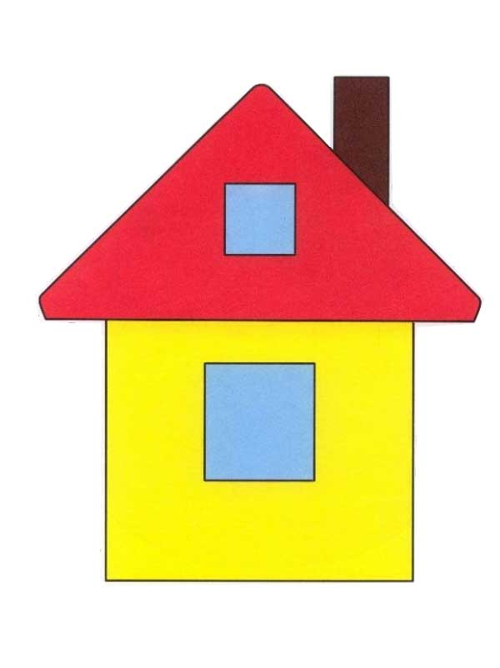
Ребята, вы хотите помочь щенку? Давайте ему вместе сделаем такой домик.

Slide 7
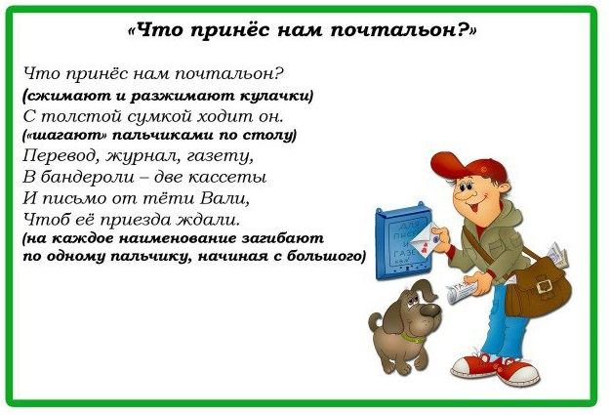
Но сначала давайте приготовим к работе наши пальчики.

Slide 8
Вырезаем из цветной бумаги нужные геометрические фигуры.

Slide 9

Склеиваем их вместе. Посмотрите какой получился домик, и как теперь рад щенок.

Slide 10
Дом, в котором я живу
Ознакомление с окружающим миром
(средняя группа)
Воспитатель: Кончук А Я

Slide 11
Задачи:
- Знакомство детей с разновидностью домов.
- формировать представление о семье, как о людях, которые живут вместе, любят друг друга, заботятся друг о друге;
- вызвать желание рассказывать о взаимоотношениях между детьми и взрослыми в семье с учетом тендерного подхода;
- учить детей поддерживать беседу, правильно отвечать на вопросы;
- воспитывать любовь и чувство привязанности к членам своей семьи;
- развивать творческие способности.

Slide 12
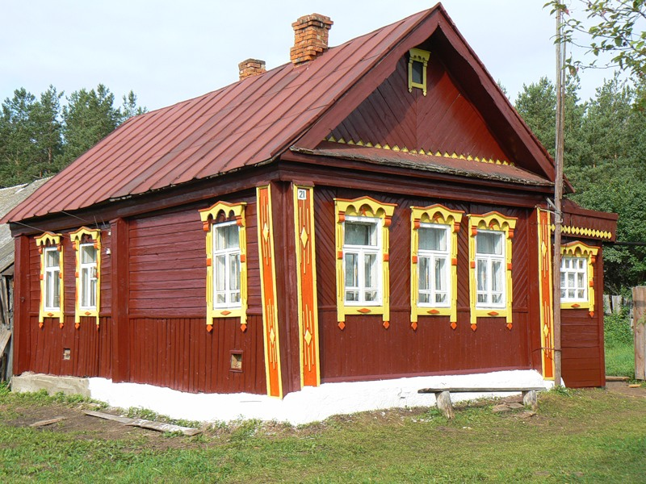
Деревянные дома
Дома бывают разные и называют их по-разному: деревянные(дома, построенные из дерева

Slide 13
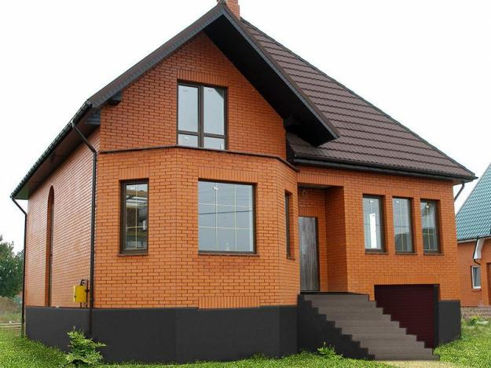
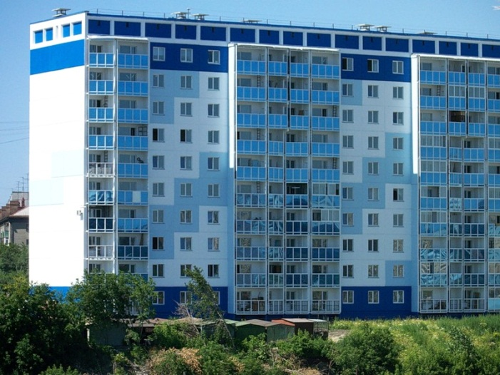
Кирпичные и панельные дома
Кирпичные(дома, построенные из кирпича)
Панельные(дома, построенные из блоков, плит)

Slide 14
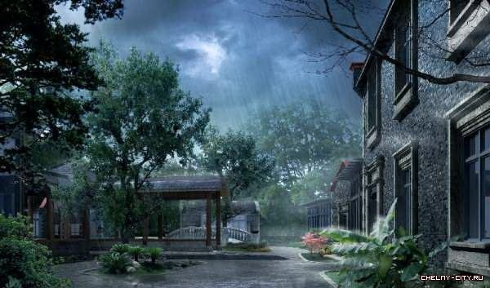
В очень далекие времена дом прежде всего должен был спасать людей от жары и холода, от дождя и ветра, от диких зверей и недоброжелательных соседей.

Slide 15
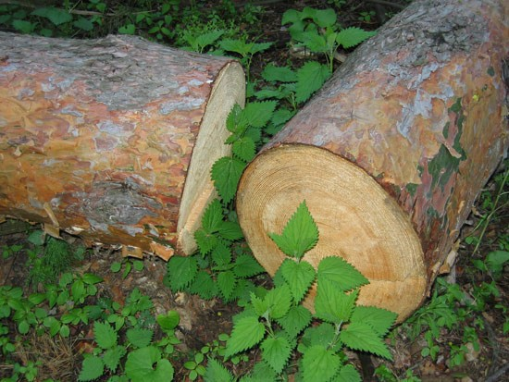
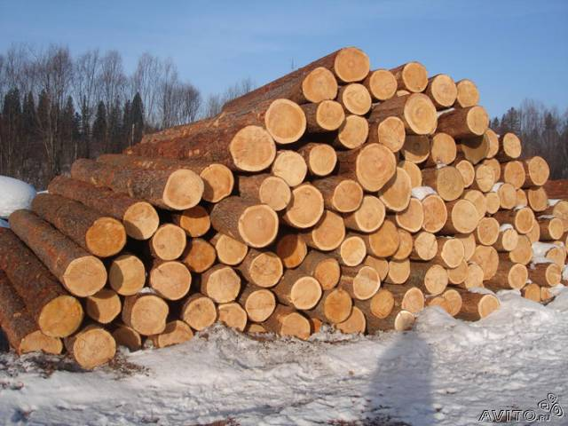
Бревна
И строили его люди только из того, что им попадалось под руку. Было дерево –строили из дерева.

Slide 16
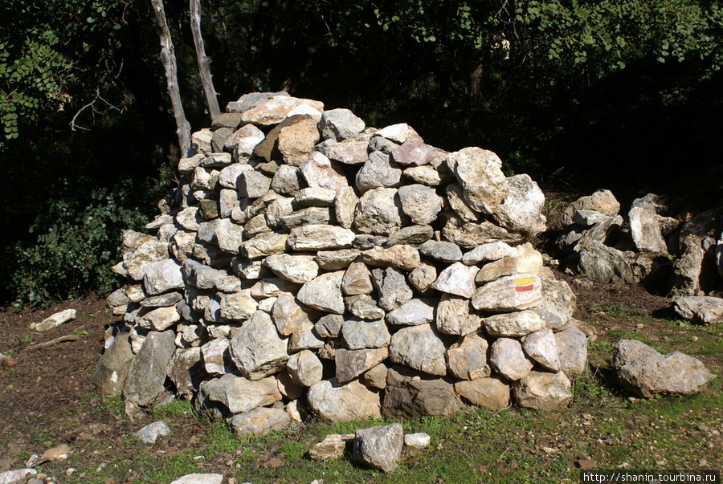
Камни
Были камни- строили из камней.

Slide 17
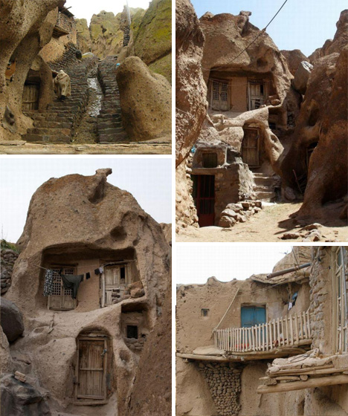
Дома-пещеры
Некоторые старые дома этого селения в Турции просто выдолблены в скалах и напоминают муравейник.

Slide 18
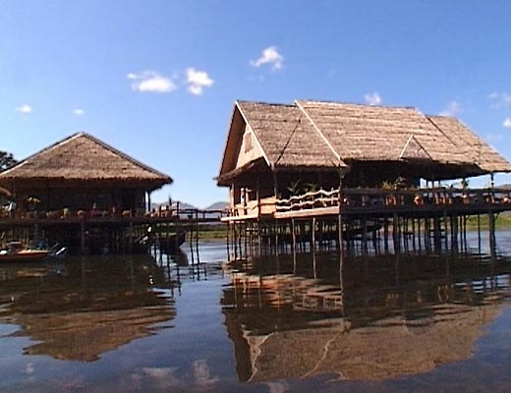
Хижины из бамбука и тростника
В Таиланде тепло, свои легкие хижины местные жители и сегодня строят из бамбука и тростника.

Slide 19
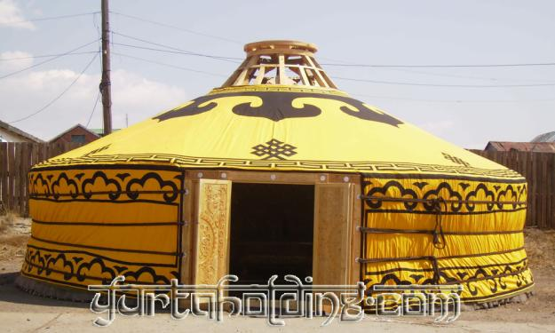
Юрта
А если вокруг песчаная пустыня? Многие живущие там народы(казахи, киргизы) с древнейших времен передвигались вместе со своими стадами, не имея постоянного места жительства

Slide 20
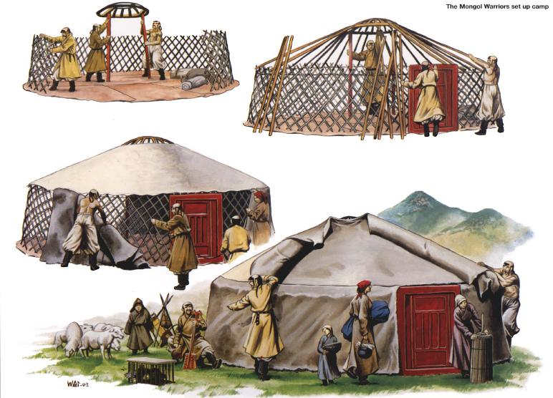
Юрта
И сейчас кочующие скотоводы дома свои по старинке возят с собой, как туристы-палатки. Такая палатка называется «Юрта», она круглая. Расставят кочевники длинные палки-жерди, свяжут их между собой, покроют войлоком(плотный шерстяной материал,из него делают валенки)- и дом готов всего за несколько часов.

Slide 21
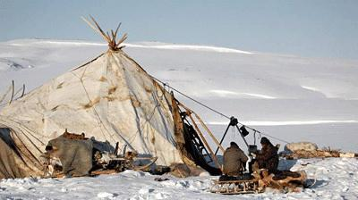
Яранга
На далеком Севере, где деревья если есть, то очень маленькие(они так и называются- карликовые) строить тоже дома особенно не из чего. Но без дома нельзя- ведь на Севере страшные морозы! Жилище северных жителей-чукчей называется –Яранга. Оно похоже на юрту, но островерхо. Это жилище в случае переезда можно было легко разобрать, перевезти, а потом собрать снова.

Slide 22
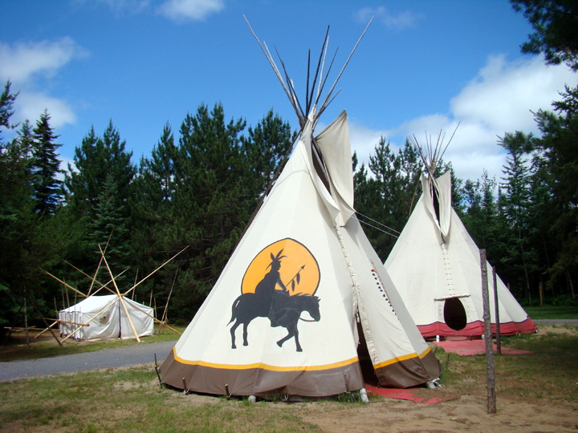
Вигвам
На ярангу похож индейский вигвам, и неудивительно-у этих народов когда-то очень давно были общие предки. Индейские дома-вигвамы- строились в форме купола из тонких стволов деревьев и покрывались сверху ветками, корой, шкурами или разноцветными тканными ковриками.

Slide 23
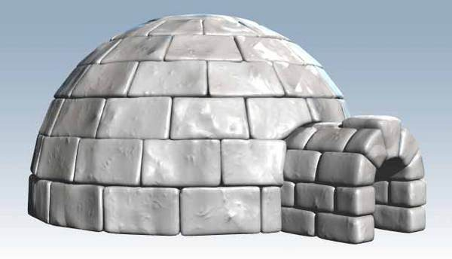
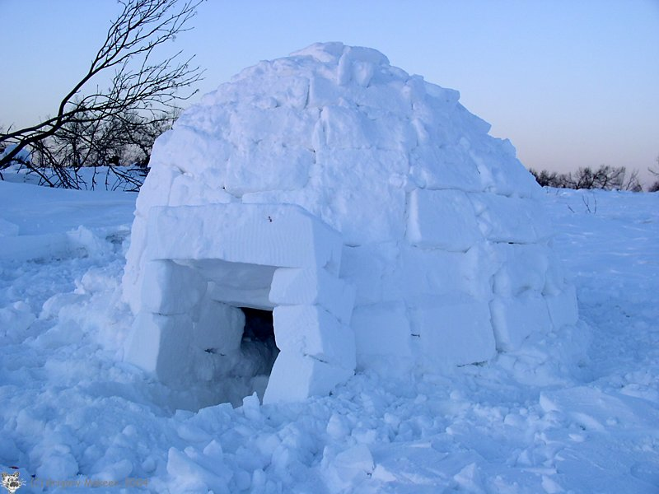
Иглу
Иглу-это дом из снега.Снежный дом защищает от ветра и непогоды, а внутри для тепла его выстилают звериными шкурами. Вот наверное такие мастера строили дворец Снежной Королеве!

Slide 24

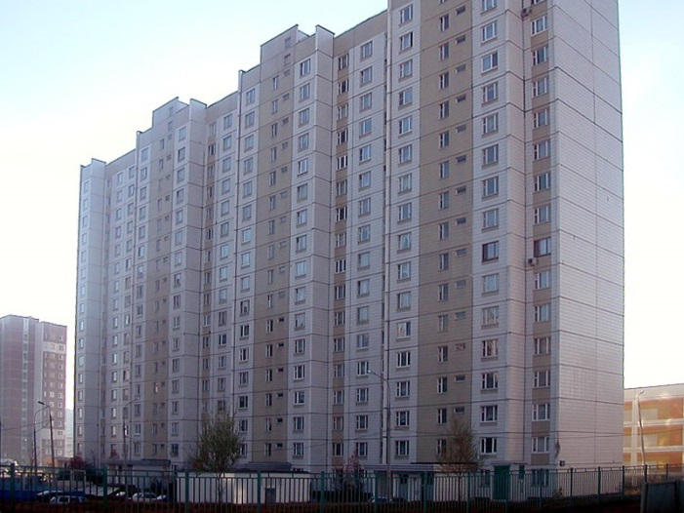
Кстати, бетон, из которого сейчас строят многоэтажные дома, не такой уж и молодой материал. Его изобрели древние ученые, которые жили в Италии более 2 тысяч лет назад. Люди строили из бетона мосты, стадионы и даже шестиэтажные дома.

Slide 25
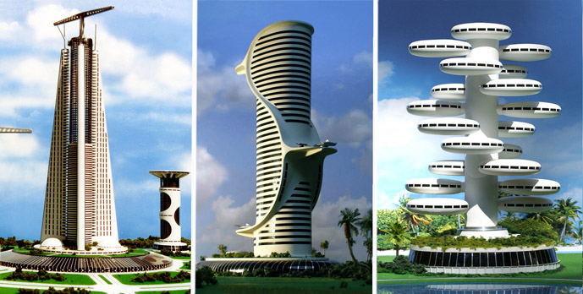
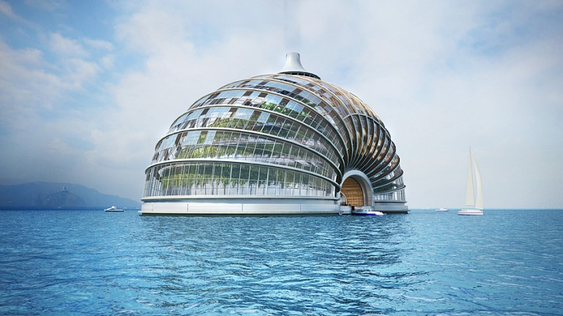
Дома будущего
Кто из Вас знает, как будут выглядеть дома людей через 100-200 лет?

Slide 26
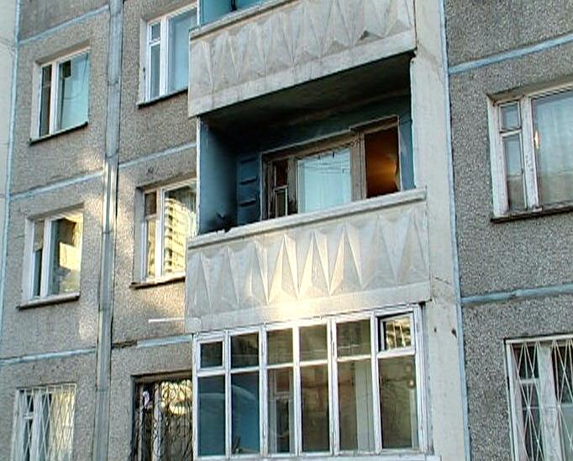
Обобщение
В каком доме живете вы?Опишите его
Из чего он построен?
Сколько в нем этажей?
Сколько в квартире комнат?

Slide 27


Slide 28


